Slide 1
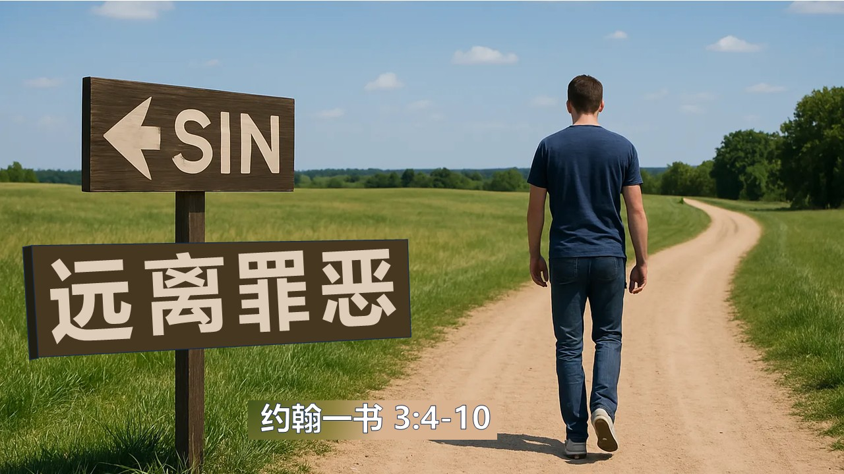

Slide 2

引言：神儿女特征 – 续
我们本是罪人
世界充满罪恶
神儿女远离罪恶很重要
  圣经中关于罪的真理
  犯罪不符神儿女身份
  避免犯罪需重生得救
1

Slide 3
1. 有关罪于犯罪的圣经真理
1.1 犯罪的概念是主动犯罪的事实（凡犯罪的 3:4）
犯罪 – 动词的现在式 = 持续、常态
与偶尔、无心犯罪有所不同
基督徒会偶尔犯罪，所以需要常常警醒、悔改
我们若说自己无罪，便是自欺，真理不在我们心里了。我们若认自己的罪，神是信实的，是公义的，必要赦免我们的罪，洗净我们一切的不义。(1:8-9)
2

Slide 4
1. 有关罪于犯罪的圣经真理
1.2 犯罪的实质是亏缺了神的荣耀
因为世人都犯了罪，亏缺了神的荣耀。(罗马书3:23)
罪（Sin）≠ 刑事犯罪； = Miss the target
有罪是基于人对神要求的亏缺
有罪是基于神对人深透的鉴察
有罪是人生命中的真实状况
3

Slide 5
1. 有关罪于犯罪的圣经真理
1.2 犯罪的实质是亏缺了神的荣耀
知道神却故意拒绝认识神；不敬拜神反而敬拜偶像；行淫乱污秽的事；放纵情欲搞同性恋；心中装满不义、邪恶、贪婪、恶毒、嫉妒、凶杀、争竞、诡诈、毒恨；并谗言毁谤人、背後说闲话、怨恨神、侮慢人、狂傲、自夸、捏造恶事、违背父母、无知、背约、无亲情、不怜悯人、不但自己去行，还喜欢别人去行。(从罗马书1:21-32归纳)
4

Slide 6
1. 有关罪于犯罪的圣经真理
1.3 犯罪的内容是违背圣经的律法
凡犯罪的，就是违背律法；违背律法就是罪。(3:4)
犯罪是违背神所定的道德标准
犯罪是违反神与人立约的律法 （十诫、大诫命）
神设立律法的目的是使人知罪
因为律法本是叫人知罪。(罗3:20)
1.4 犯罪的根本是背离了神的公义
行义的才是义人，正如主是义的一样。(3:7)
5

Slide 7
2. 犯罪与神儿女身份不相称
2.1 犯罪是属于魔鬼的特征
灵界受造物 –天使
天使岂不都是服役的灵、奉差遣为那将要承受救恩的人效力吗？。(来1:14)
魔鬼是堕落的天使
因为魔鬼从起初就犯罪。(3:8)
犯罪的就是属魔鬼
犯罪的是属魔鬼。(3:8)
6

Slide 8
2. 犯罪与神儿女身份不相称
2.2 犯罪是不认识神 / 基督
凡犯罪的，是未曾看见祂，也未曾认识祂。(3:6)
不认识神的公义圣洁
耶和华万不以有罪的为无罪，必追讨他的罪，自父及子，直到三、四代。(出34:7, 民14:18)
7

Slide 9
2. 犯罪与神儿女身份不相称
2.2 犯罪是不认识神 / 基督
不认识基督的赦罪恩典
基督的爱长阔高深：使基督因你们的信，住在你们心里，叫你们的爱心有根有基，能以和众圣徒一同明白基督的爱是何等长阔高深，并知道这爱是过於人所能测度的，便叫神一切所充满的，充满了你们。(弗3:17-19)
人类的罪孽深重：你们的罪孽使你们与神隔绝；你们的罪恶使他掩面不听你们。(赛59:2)
8

Slide 10
3. 远离罪必须要重生得救
3.1 靠自律无法摆脱犯罪
立志为善由得我，只是行出来由不得我。故此，我所愿意的善，我反不做；我所不愿意的恶，我倒去做。…我真是苦啊！谁能救我脱离这取死的身体呢？感谢神，靠著我们的主耶稣基督就能脱离了。… 如今那些在基督耶稣里的就不定罪了。因为赐生命圣灵的律，在基督耶稣里释放了我，使我脱离罪和死的律了。 (罗马书7:18-19, 24-25,8:1-2)
9

Slide 11
3. 远离罪必须要重生得救
3.2 信靠主才能远离罪恶
远离罪必须接受主救恩
神的儿子显现出来，为要除灭魔鬼的作为。 (3:8)
远离罪必须住在主里面
凡住在祂里面的，就不犯罪；凡从神生的，就不犯罪，…他也不能犯罪，因为他是由神生的。 (3:6,9)
10

Slide 12
3. 远离罪必须要重生得救
3.2 信靠主才能远离罪恶
神的话语在我们心中
因神的道存在他心里；(9)
我将你的话藏在心里，免得我得罪你。(诗篇119:11)
圣灵做工在我们心中
他既来了，就要叫世人为罪、为义、为审判，自己责备自己。(约翰福音16:8)
11

Slide 13
3. 远离罪必须要重生得救
3.3 效法主才能远离罪恶
主是唯一无犯罪的人 - 在祂并没有罪。 (3:5)
因我们的大祭司并非不能体恤我们的软弱。他也曾凡事受过试探，与我们一样，只是他没有犯罪。
(希伯来书4:15)
主是我们美好的榜样
12

Slide 14

结语：神儿女远离罪恶
远离罪恶应该是神儿女本色
从此就显出谁是神的儿女,谁是魔鬼的儿女。(3:10)
犯罪使人与神隔绝
犯罪有辱神儿女名分
靠主脱离罪的捆绑
得赦免其过、遮盖其
罪的，这人是有福的！
(诗篇32:1）
13

